Slide 1
Gender a násilí: Sexismus v reklamách
3. 5. 2022

Slide 2
Sexismus v reklamách

Slide 3
Sexismus v reklamách

Slide 4
Sexistická reklama

Slide 5
Sexistická reklama

Slide 6
Sexistická reklama

Slide 7
Sexistická reklama

Slide 8
Sexistická reklama

Slide 9
Sexistická reklama

Slide 10
Sexistická reklama

Slide 11
Sexistická reklama

Slide 12
Sexistická reklama

Slide 13
Sexistická reklama

Slide 14
Sexistická reklama

Slide 15
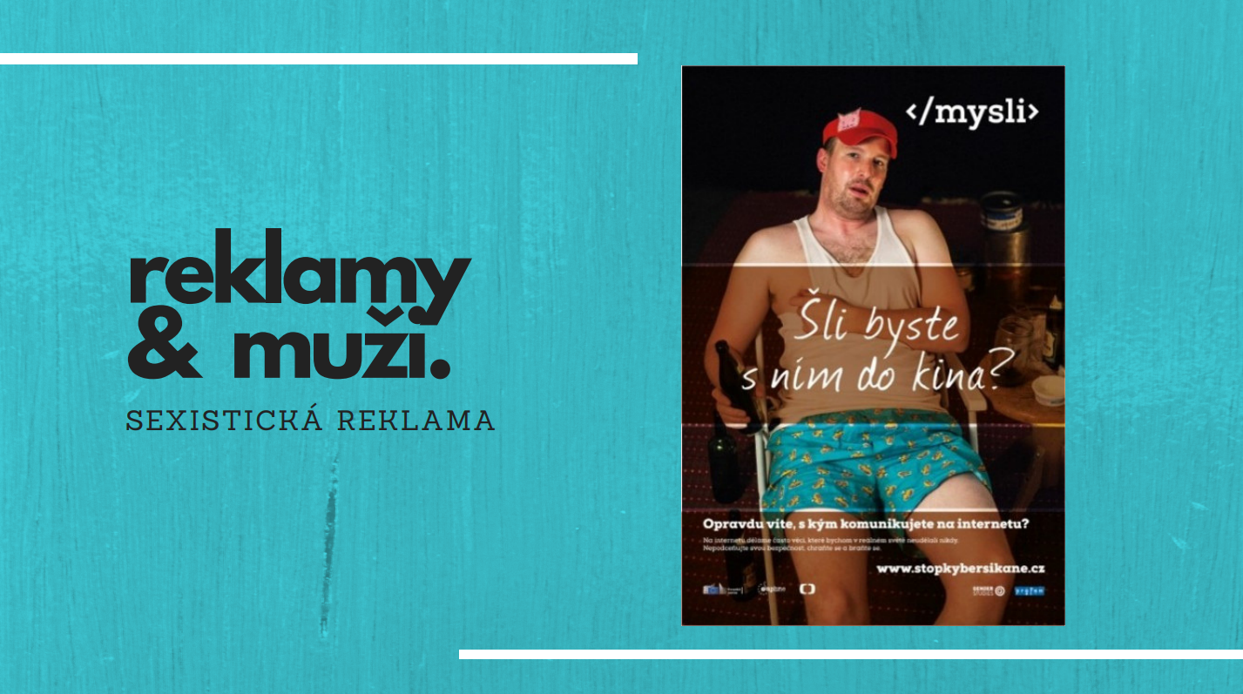
Sexistická reklama

Slide 16
Sexistická reklama

Slide 17
Sexistická reklama
Reklamních stereotypů máme plné zuby – YouTube
Representations of Gender in Advertising - YouTube

Slide 18
Sexistická reklama

Slide 19
Sexistická reklama

Slide 20
Sexistická reklama

Slide 21
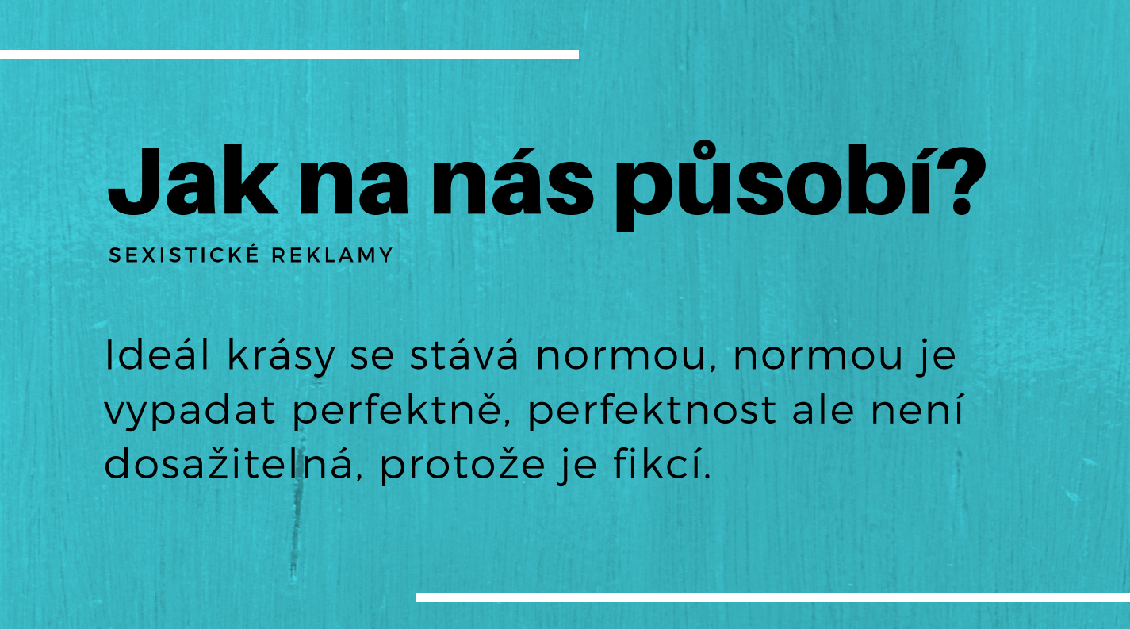
Sexistická reklama

Slide 22
Sexistická reklama https://www.youtube.com/watch?v=iYhCn0jf46U; https://www.youtube.com/watch?v=17j5QzF3kqE

Slide 23
Sexistická reklama

Slide 24
Sexistická reklama

Slide 25
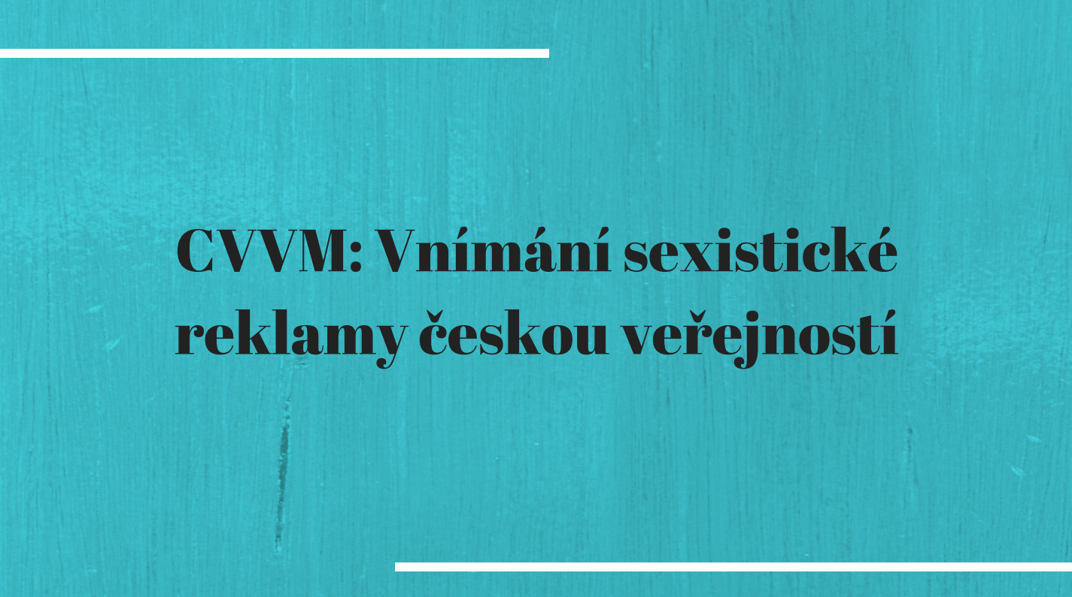
Sexistická reklama

Slide 26
Sexistická reklama
CVVM, 2018. Vnímání sexistické reklamy českou veřejností.
reprezentativní výzkum
cílová populace nad 15 let (1 037 respondentů)
Hlavní zjištění:
Více jak tři pětiny (61 %) české veřejnosti mají k reklamě negativní postoj (reklamy jim vadí) a jedné čtvrtině (25 %) dotázaných naopak reklamy obecně nevadí (mají k nim pozitivní postoj).
Negativní postoj k reklamě se zvyšuje s rostoucím věkem a naopak klesá směrem od levice k pravici na škále politické orientace. Reklamy rovněž více vadí lidem, kteří nepoužívají internet a Facebook.

Slide 27
Sexistická reklama
Ze zkoumaných forem sexistického obsahu v reklamě dotázaným nejvíce vadí zobrazování násilí vůči ženám (91 %), dále zesměšňování lidí na základě toho, jak vypadají (75 %) a také zobrazování stereotypů v souvislosti se ženami i s muži (shodně 54 %). Naopak nejméně dotázaným vadí to, že v reklamě vystupují pouze ženy a muži odpovídající určitému ideálu krásy (46 %).

Slide 28
Sexistická reklama
Všechny formy sexistického obsahu v reklamě vadí více ženám. Se zvyšujícím se vzděláním dotázaným také častěji vadí zobrazování odhalených ženských těl, stereotypů v souvislosti se ženami a zesměšňování lidí neodpovídajících ideálu krásy, lidem s (neúplným) základním vzděláním pak v reklamách méně vadí zobrazování násilí vůči ženám. Z hlediska věku zesměšňování lidí neodpovídajících ideálu krásy vadí méně mladým lidem ve věku 15 až 19 let, naopak respondentům s rostoucím věkem více vadí zobrazování odhalených mužských a ženských těl v reklamě, pokud nesouvisí s prodávaným výrobkem či službou.

Slide 29
Sexistická reklama
Mezi nejčastější důvody, proč lidem vadí určitá forma sexistického obsahu v reklamě, patří to, že se jim to nelíbí, že se jim to zdá ošklivé a také že to přispívá k nerovnostem mezi muži a ženami ve společnosti.
Sexistický obsah v reklamě vadí dotázaným obecně jako takový a že to, kdo je zadavatelem reklamy, nehraje příliš významnou roli, vyjma toho, pokud zadavatelem není soukromá firma.

Slide 30
Sexistická reklama
Respondenti nemají jednotný názor na to, zda a případně jak moc by měla být výsledná podoba reklamy regulována či neregulována. Nejvíce (33 %) si lidé myslí, že „by mělo být regulováno zákonem, co se v reklamách smí a nesmí objevit, a pokud dojde k porušení zákona, měla by být reklama stažena“. Názor na (ne)regulaci výsledné podoby reklamy souvisí s obecným postojem dotázaných k reklamě a dále s pohlavím a vzděláním.
Nejvíce dotázaných si však myslí, že v současnosti je „podoba reklamy ponechána zcela na výrobci“ nebo nemají jasný názor a volí možnost „nevím“ (shodně 27 %).

Slide 31
Aktivita
MÁ HLADINA NÁSILÍ

Slide 32
Gender a násilí: Násilí v partnerských vztazích mladých lidí
3. 5. 2022

Slide 33
Gender a násilí: Násilí v partnerských vztazích mladých lidí
proFem, MindBridge: Partnerské násilí dospívajících a mladých (2019):
teen dating violence
Vztahy, „randění“ 16 – 26 let
1 000 respondentů

Slide 34
Gender a násilí: Násilí v partnerských vztazích mladých lidí
Z reprezentativního vzorku 1000 dotazovaných respondentů a respondentek ve věku 16-26 let mělo nějakou zkušenost se vztahem 914 mladých či dospívajících. Přičemž 33 % z těchto lidí zažilo v některém ze svých vztahů násilí, které definujeme jako partnerské násilí mladých

Slide 35
Gender a násilí: Násilí v partnerských vztazích mladých lidí
každý třetí mladý člověk, který/která má zkušenost se vztahem, zažívá či zažil násilí ze strany svého partnera nebo člověka, se kterým „randí“
oběťmi ve 61 % ženy či dívky, ve 39 % muži či chlapci

Slide 36
Gender a násilí: Násilí v partnerských vztazích mladých lidí
Formy:
- nejčastější formou psychologické násilí – polovina mladých lidí, kteří se nacházejí v násilném vztahu opakovaně ze strany svého partnera či partnerky zažívá extrémní žárlivost a obviňování z nevěry. 41,3 % lidí, kteří čelí nebo čelili partnerskému násilí, zažilo také opakovanou kontrolu, kdy jejich partner/ka trval(a) na tom, že musí vědět, kde se nacházejí, s kým jsou a co dělají.

Slide 37
Gender a násilí: Násilí v partnerských vztazích mladých lidí
fyzické násilí – 19,3 % mladých lidí, kteří čelí nebo čelili partnerskému násilí, zažilo nebo zažívá opakovaně v násilném vztahu facky a násilné strkání.
kybernásilí – nejčastěji kontrola a čtení zpráv z partnerova/partnerčina mobilu bez jejich souhlasu, které opakovaně zažívá 31,3 % mladých obětí partnerského násilí. 25,3 % obětí násilí je opakovaně zahlcováno zprávami, emaily, telefonáty, a to i po skončení vztahu.

Slide 38
Gender a násilí: Násilí v partnerských vztazích mladých lidí
stalking, tedy nebezpečné pronásledování, je také součástí této problematiky - 18,7 % mladých lidí, kteří mají nebo měli zkušenost s násilným vztahem, zažilo, že je bývalí partneři opakovaně po rozchodu vyhledávali, i když vyjádřili nezájem se s nimi dále vídat.
téměř 14 % lidí v násilném vztahu zažilo opakované sexuální násilí v podobě nevyžádaných polibků a dotyků

Slide 39
Gender a násilí: Násilí v partnerských vztazích mladých lidí
Řešení situace:
¼ nepřistupuje k řešení
ti, kteří a které situaci řeší, často volí několik způsobů řešení najednou. Nejčastěji se s partnerem rozchází (56 %) nebo se svěří své kamarádce či kamarádovi (47 %). Pouze minimum podá v souvislosti s násilím ve vztahu trestní oznámení nebo vyhledá odbornou pomoc. Ve 26 % případů se situace násilí ve vztahu nijak nezměnila i přesto, že mladí lidé vyzkoušeli některé ze zmíněných řešení. V 5 % případů se situace dokonce zhoršila.

Slide 40
Gender a násilí: Násilí v partnerských vztazích mladých lidí
Dopady:
nejčastěji se nemohou kvůli násilí dlouhodoběji soustředit na své studium, školu nebo na svou práci (43 %).
u přibližně každého čtvrtého chlapce nebo dívky se projeví anorexie nebo výrazný úbytek váhy (26 %).
dokonce 16 % mladých lidí napadají v důsledku násilí myšlenky na sebevraždu

